Slide 1
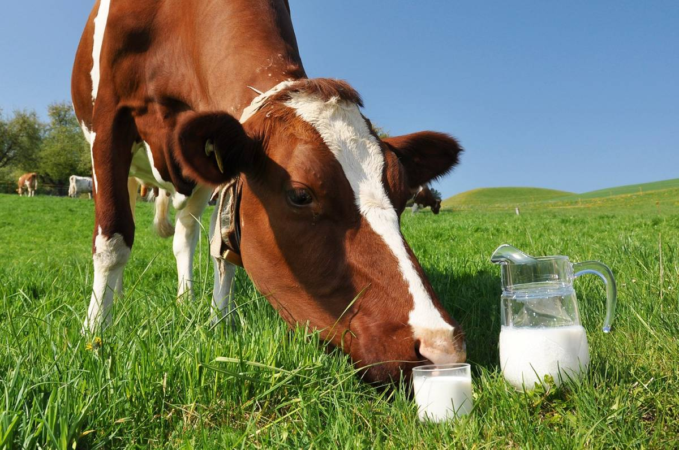
Зоогигиенические требования и нормативы при производстве молока и мяса
Кульмакова Наталия Ивановна, доктор сельскохозяйственных наук, доцент, профессор кафедры ветеринарной медицины РГАУ-МСХА имени К. А. Тимирязева

Slide 2
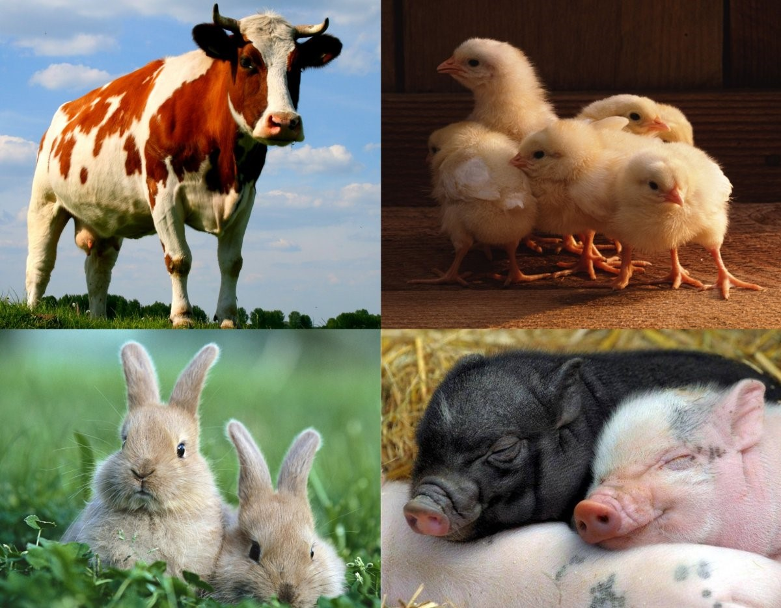
Животноводство и птицеводство вносят весомый вклад в обеспечение продовольственной безопасности страны. Безусловно, большая роль в этом принадлежит государственной поддержке аграрного сектора России в новых социально-экономических условиях.
Эффективность и конкурентоспособность отрасли животноводства во многом зависит от кормления и содержания животных.

Slide 3
Микроклимат
Микроклимат животноводческих и птицеводческих помещений – это сочетание или совокупность физических, химических и биологических факторов: температуры, влажности и скорости движения воздуха, содержания в воздухе вредных газов (углекислого, аммиака, сероводорода), микроорганизмов, частиц пыли, освещения, облучения и т. д.
Продуктивность сельскохозяйственных животных на 50...55 % зависит от полноценного кормления, на 20...25 % – от генетических признаков и уровня селекционно-племенной работы и на 20...30 % – от условий микроклимата. При неудовлетворительном микроклимате потенциальная продуктивность животных и птиц используется лишь на 20...30 %, а срок их племенного и продуктивного использования сокращается.

Slide 4
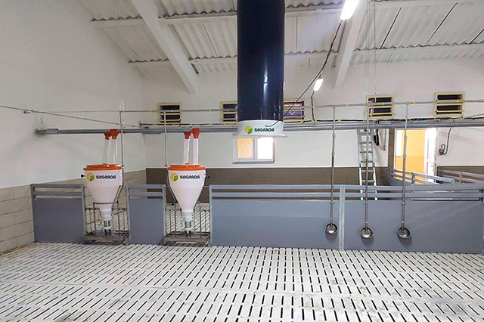
Воздействие микроклимата на организм может быть прямое или косвенное. Важное значение имеет климатическая зона, где располагается животноводческая ферма. Оказывают влияние материалы для постройки, тип конструкции здания, а также технология, по которой содержатся животные.

Slide 5
Температура
Из всех физических факторов микроклимата температура воздуха значительно влияет на продуктивность сельскохозяйственных животных и поедаемость корма.
Оптимальной считают температуру, при которой продуктивность животных наивысшая, а расход кормов и число средств для обеспечения микроклимата минимальные.
Температура окружающего воздуха, при которой обмен веществ и теплопродукция находятся на минимальном уровне, называется зоной теплового безразличия или температурой комфорта. Зона теплового безразличия не имеет определенного уровня и зависит от условий кормления, приспособленности животных к различным температурам, сезонных изменений, но бывает, как правило, ниже температуры тела животного.
Нижнюю границу зоны теплового безразличия называют критической температурой. Уровень критической температуры зависит от вида животного, влажности и скорости движения окружающего воздуха.
Например: в зависимости от породы, возраста, уровня кормления животных зоны оптимальных температур воздуха в помещении следующие: для телят в возрасте 1...2 мес – 10...15 °С, 3...4 мес – 12...15 °С, 4...8 мес и старше – 8...10 °С, для молодняка на откорме – 12...18 °С.
Физиологически оптимальная температура в птицеводческих помещениях следующая: для кур-несушек при напольном содержании – 12…14 °С, при клеточном – 15...18 °С; для цыплят-бройлеров в возрасте 1…6 нед при напольном содержании 26...28 °С, при клеточном – 28...32 °С.

Slide 6
Температура
При понижении температуры внешней среды организм животного уменьшает теплоотдачу. При недостаточности компенсаторных механизмов по ограничению теплоотдачи в действие вступает регуляция теплопроизводства с целью повышения его (химическая терморегуляция).
Химическая терморегуляция позволяет покрывать возросшие потери теплоты путем производства ее из питательных веществ корма или запасов организма. В первую очередь для этого используются белки – самые ценные пищевые вещества. Для организма это означает увеличение расхода корма и снижение продуктивности.
Поэтому, для нормального состояния организма необходимо обеспечить такие условия в помещении, при которых количество образующейся теплоты равняется тепловыделениям (расход теплоты) организма, в противном случае повышается заболеваемость и снижается продуктивность животных.

Slide 7
Температура
Животные чутко реагируют на колебания температурного режима, на их состоянии сказываются как ее понижение, так и повышение.
Если температура воздуха опускается ниже 12°С, животным приходится затрачивать для согревания часть энергии корма. Поэтому прирост массы тела снижается, корм расходуется неэффективно, уменьшается производительность. Поэтому экономически целесообразно использовать эффективные источники обогрева в холодное время года.
При увеличении температуры выше оптимальной у животных понижается аппетит, меньше вырабатывается ферментов, нарушается пищеварение. Поступающая пища переваривается не до конца. При повышении температуры выше 32°С корм усваивается хуже, теряются репродуктивные свойства, снижается эффективность производства. Чтобы этого не допустить, важно соблюдать оптимальный температурный режим, в летнее время это достигается работой вентиляторов для животноводческих помещений, а также системой охлаждения.

Slide 8
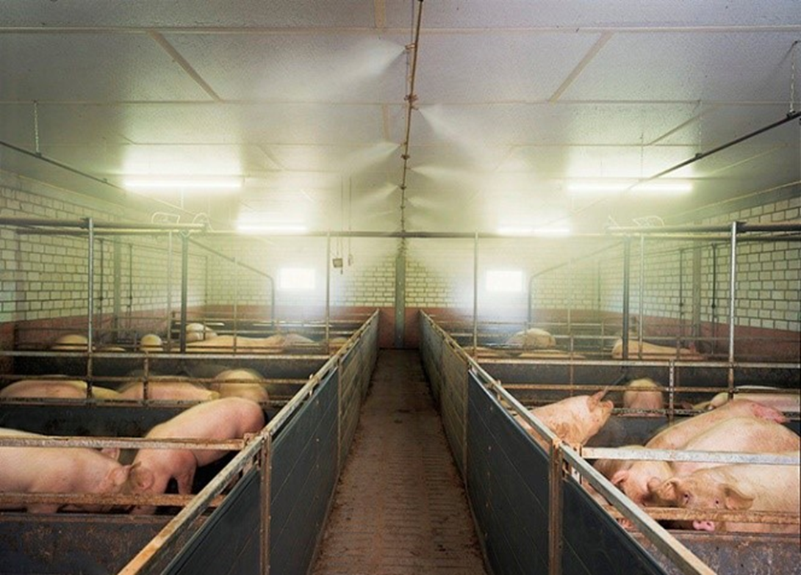
Понизить температуру воздуха в помещении на 10-12°С, чтобы уменьшить тепловой стресс, можно с помощью системы охлаждения туманом. С ее применением в воздухе распыляются мелкие, как туман, частицы воды, что помогает снизить температуру.

Slide 9
Влажность
В сочетании с температурой влажность воздуха существенно влияет на состояние здоровья и продуктивность животных, птиц.
Относительная влажность взаимосвязана с температурой окружающей среды. Повышенная влажность создает благоприятную среду для плесени, грибков, болезнетворных микроорганизмов, вирусов.
По этим причинам животные часто заболевают простудными, инфекционными заболеваниями ЖКТ. Это влияет на иммунитет, а следовательно – на продуктивность.
Уменьшить влажность в животноводческом здании можно с помощью отопительных приборов и систем вентиляции.

Slide 10
Влажность
Источники поступления водяных паров в помещения:
10 … 15 % – наружный воздух;
10 … 25 % – испарения с пола, стен и т.д.;
60 … 70 % – выделения животных.
Так в коровнике на 200 коров в сутки выделяется до 5 тонн влаги.
Водяные пары в воздухе помещения влияют на его теплоемкость и теплопроводность, что отрицательно влияет на технологическое оборудование, в особенности, на электрооборудование.
Относительная влажность воздуха в животноводческих помещениях должна быть, %: в коровниках – 40...85, в секциях для молодняка – 40...75, в свинарниках – 40...75, в овчарнях – 75, в птичниках – 60...70.

Slide 11
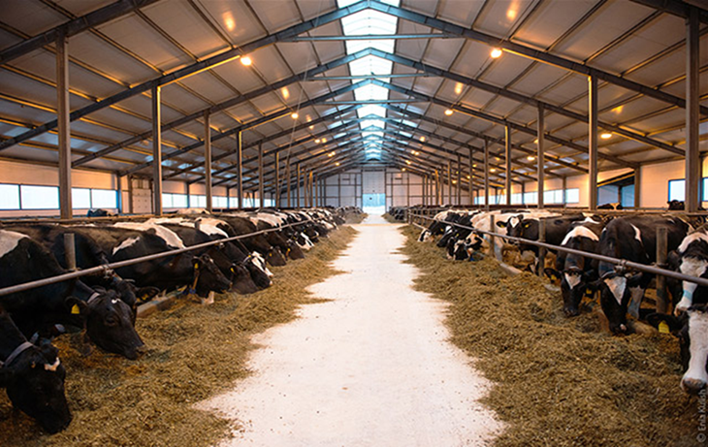
Освещенность
Для крупного рогатого скота оптимальным решением будет естественное освещение коровника, которое достигается при помощи установки светоаэрационного конька, а также вентиляционных штор.
Уровень освещенности сильно влияет на самочувствие животных, их продуктивность. Зимой света может быть недостаточно, поэтому требуются дополнительные источники света. Уровень освещенности рассчитывается из соотношения площади окон и площади пола.

Slide 12
Скорость движения воздуха
Благоприятный микроклимат животноводческих помещений обеспечивается оптимальным воздухообменом. При слишком сильном воздухообмене влажность уменьшается, воздух становится сухим.
При низкой скорости перемещения воздушных потоков:
воздух застаивается, появляются грибки, микробы, плесень;
количество аммиака, углекислого газа увеличиваются;
содержание кислорода уменьшается, особенно при тесном содержании животных на фермах.
При низких температурах и высокой влажности увеличение скорости движения воздуха вызывает усиление теплоотдачи организма, что может привести к переохлаждению последнего.
При высоких температурах большая скорость движения воздуха предохраняет животных от перегревания, однако молодняк сельскохозяйственных животных очень чувствителен к ней. Птица также чутко реагирует на движение воздуха и не выносит сквозняков, которые часто служат причиной простудных заболеваний.
В животноводческих помещениях скорость движения воздуха в зоне нахождения животных (птицы) должна быть: зимой 0,2…0,4 м/с, летом 0,5...1,5 м/с.

Slide 13
Производственный шум
Производственный шум выше допустимых норм отрицательно влияет на животных, птицу и обслуживающий персонал.
Так, если акустический фон громкостью 70 дБ и частотой 0,5...2 кГц благотворно действует на птицу, повышая ее продуктивность, то акустический раздражитель громкостью 90 дБ и частотой 2...5 кГц нарушает нормальное течение физиологических процессов в ее организме.
Допустимая интенсивность шума в помещениях 70...85 дБ при частоте звука свыше 1 кГц, а при более низкой частоте звука – 90 дБ.

Slide 14
Содержание углекислого газа
По содержанию углекислого газа в воздухе помещений можно оценить качество воздуха и уровень воздухообмена, т. е. работоспособность вентиляционной системы.
Предельно допустимая концентрация углекислого газа в воздухе помещений должна быть, %, не более: для телят – 0,15 (объемный), для молодняка старшего возраста и взрослого поголовья крупного рогатого скота – 0,25, для свиней – 0,2, для овец – 0,25, для птицы – 0,25.

Slide 15
Содержание аммиака
При продолжительном пребывании животных в помещении с повышенной концентрацией аммиака у них снижается содержание гемоглобина и эритроцитов в крови, возникает анемия. Кроме того, ухудшаются функция пищеварительного тракта, переваривание протеиновых веществ, жира, клетчатки, что влечет за собой общее ослабление организма. Концентрация 1...3 мг/л аммиака в воздухе вызывает смерть животного от отека легких.
При своевременном удалении навоза, жижи и исправной работе вентиляционной системы содержание аммиака в воздухе минимальное.
Допустимая концентрация аммиака в воздухе животноводческих помещений, мг/л: для телят – 0,01, для молодняка старшего возраста и взрослого поголовья крупного рогатого скота – 0,02, свиней – 0,02, овец – 0,01...0,02, птицы – 0,015 мг/л.

Slide 16
Содержание сероводорода
Концентрация сероводорода в воздухе свыше 0,015 мг/л опасна для здоровья животных и людей.
Повышенное содержание сероводорода в воздухе способствует затормаживанию окислительных процессов в организме, может вызвать воспаление и отек легких, служит одной из причин кислородного голодания животных и птицы. Отрицательно действует сероводород и на нервную систему. Продолжительное вдыхание сероводорода повышенной концентрации может привести к хроническому отравлению животных.
Максимально допустимое содержание сероводорода в воздухе животноводческих помещений, мг/л: для телят – 0,005, молодняка старшего возраста и взрослого поголовья крупного рогатого скота, свиней и овец – 0,01, птицы – 0,005.

Slide 17
Механическая загрязненность воздуха
Органическая пыль, которая появляется при распределении кормов, уборке или чистке животных, раздражает органы дыхания, становится причиной зуда, воспалений, способствует появлению инфекций. Норма содержания пыли для взрослых особей – от 1,0 до 1,5 мг/м3, для молодых – от 0,5 до 1,0 мг/м3.
Повышенное содержание пыли и микроорганизмов в воздухе помещений отрицательно влияет на состояние здоровья и может быть причиной эпидемических заболеваний животных и птиц.
Высокая механическая загрязненность воздуха, кроме того, уменьшает эксплуатационные возможности технологического оборудования. Так, производительность калориферов и утилизаторов тепла снижается на 40...60 %, вентиляторов – на 18...20 %.
Чтобы добиться оптимальных значений содержания пыли в воздухе, необходимо настроить эффективную систему вентиляции в животноводческом здании.

Slide 18
На животноводческих комплексах часто используется естественная система вентиляции, при которой воздух поступает внутрь через световентиляционные шторы, а уходит через светоаэрационный конек.

Slide 19
Бактериальная загрязненность воздуха
Микробная загрязненность воздуха в животноводческих и птицеводческих помещениях должна быть, тыс. микробных тел в 1 м3 (не более):
для телят в возрасте до 1 мес. – 20, до 2 мес. – 40, до 3...4 мес. – 50, для телят старше 4 мес. и взрослого поголовья – 70;
для поросят-отъемышей и ремонтного молодняка – 40...50, для откормочных свиней – 50...80, для ягнят – 50, а в остальных помещениях – 70.

Slide 20
Чтобы параметры микроклимата соответствовали определённому виду, возрасту, продуктивности и физиологическому состоянию животных и птицы при различных условиях кормления, содержания и разведения, его необходимо регулировать с помощью технических средств.

Slide 21
Как производится контроль микроклимата
За состоянием микроклимата необходимо постоянно следить. Путем визуальной оценки поведения животных можно определить, испытывает оно жару или холод. Специальные инструменты для измерения параметров дают более объективную картину. Замеры производятся регулярно.
Все показатели заносятся в особый журнал, затем на их основе по необходимости производятся корректирующие мероприятия для улучшения микроклимата.

Slide 22
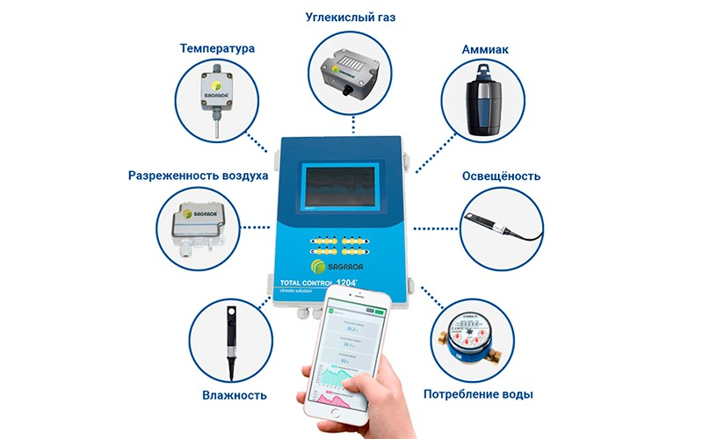
Контролеры микроклимата
Многие крупные хозяйства применяют контролеры микроклимата. Они помогают автоматически поддерживать нужные показатели: температуру, влажность, разреженность воздуха, содержание аммиака, углекислого газа.

Slide 23
Заключение
Разработанные наукой весьма эффективные зоогигиенические и технологические нормативы многие животноводческие хозяйства перестали соблюдать, полагая, что животные будут давать много молока и наращивать массу в любых условиях. Но это далеко не так. По данным многочисленных исследований, проведенных в нашей стране и за рубежом, из-за неудовлетворительного микроклимата в помещениях молочная продуктивность коров снижается на 10 %, на 20-30 % снижается эффективность использования кормов, особенно в зимнее время. Нарушение равновесия (дисбаланс) между животным организмом и окружающей средой к ухудшению здоровья и снижению продуктивности животных.
Высокая продуктивность животных и птицы, длительность их использования в условиях промышленной технологии зависят от обеспечения качественного кормления и комфортных условий содержания с соблюдением всех зоогигиенических параметров.

Slide 24
В результате проведенных исследований установлено, что определяющими факторами обеспечения здоровья животных, их сохранности и получения от них максимальной продуктивности являются создание и поддержание оптимальных условий кормления и содержания. Только здоровое животное в комфортных условиях содержания даст максимальную продуктивность.
Технологический процесс производства продуктов животноводства и птицеводства базируется на трех основных составляющих:
1. высоком генетическом потенциале животных и птицы;
2. научно обоснованном кормлении и поении животных и птицы;
3. физиологически обоснованном содержании и оптимальном микроклимате в животноводческих и птицеводческих помещениях.

Slide 25
Спасибо за внимание!

